Slide 1
Welkom

Slide 2
Ron Bormans
Voorzitter stuurgroep ‘Samen werken aan een betere aansluiting vo-hbo’

Slide 3
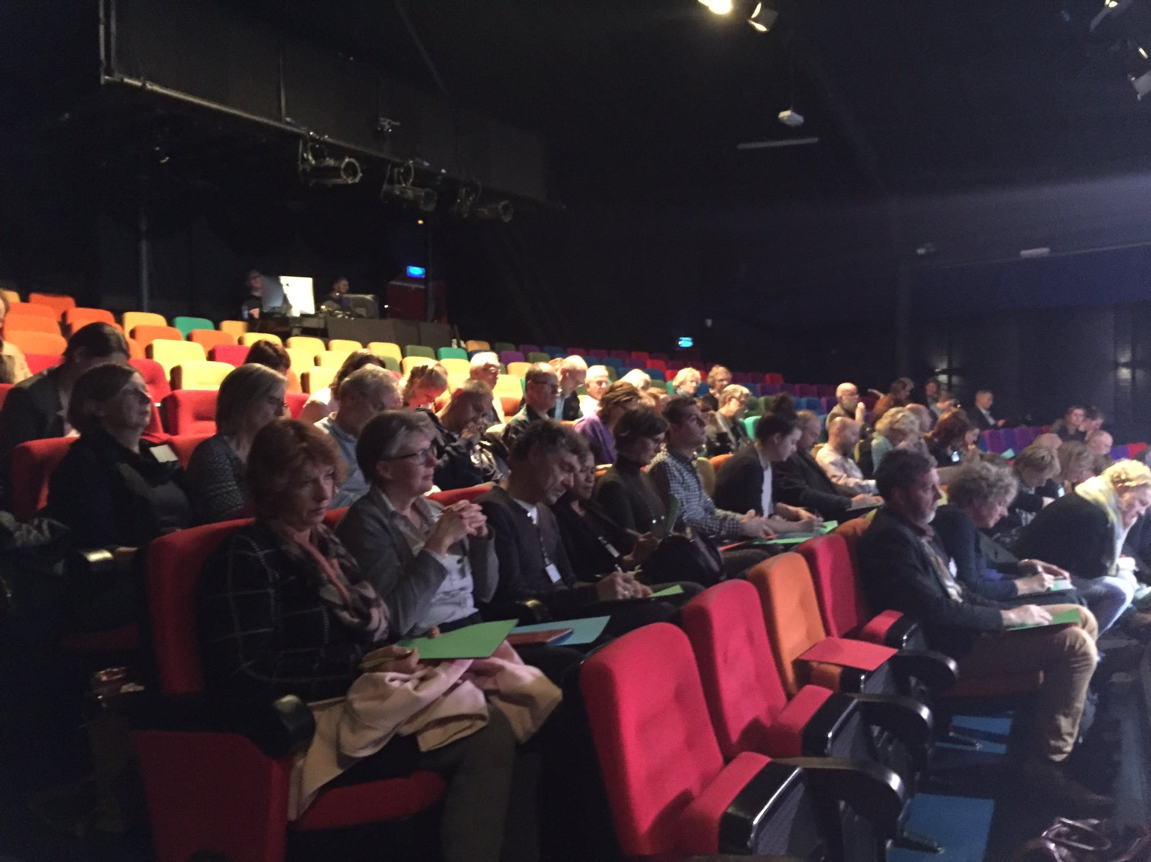

Slide 4
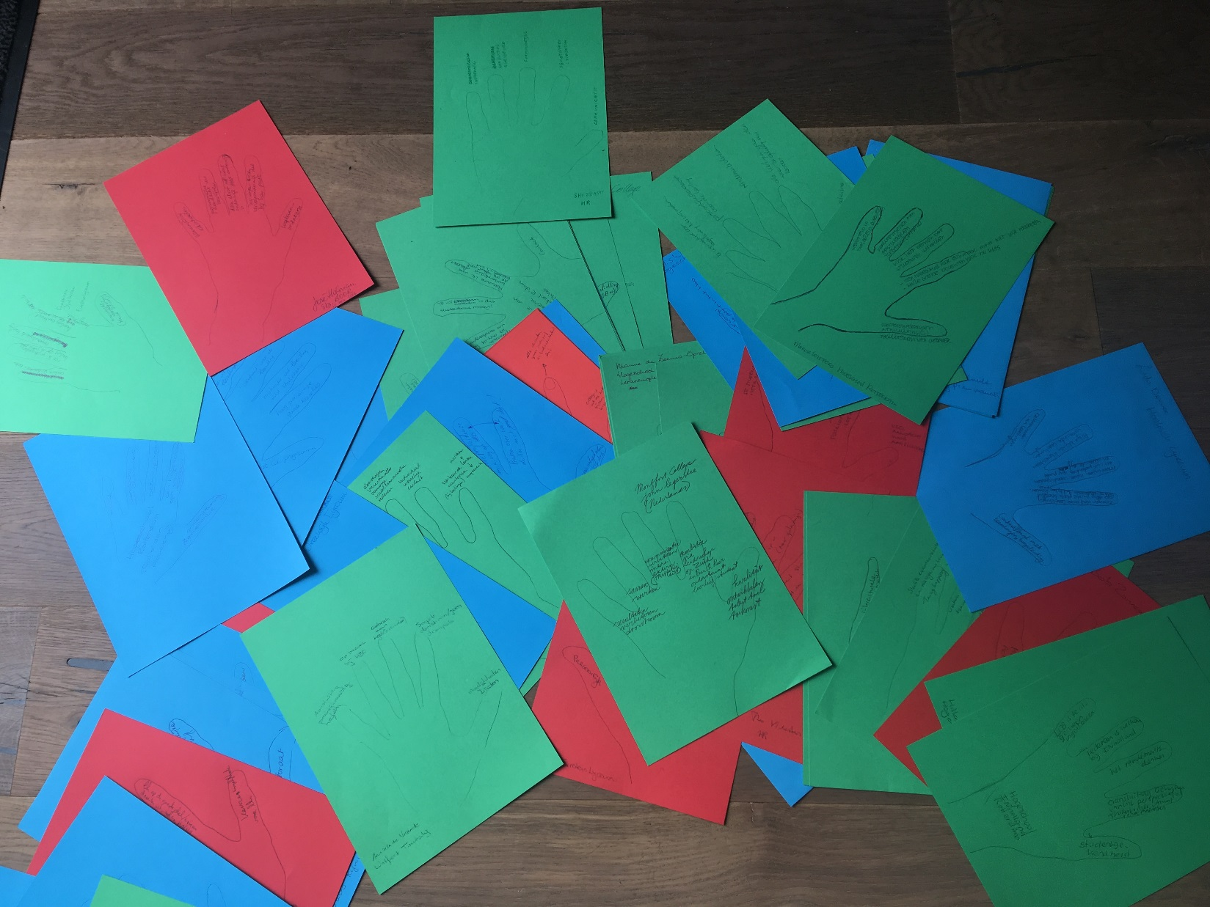

Slide 5
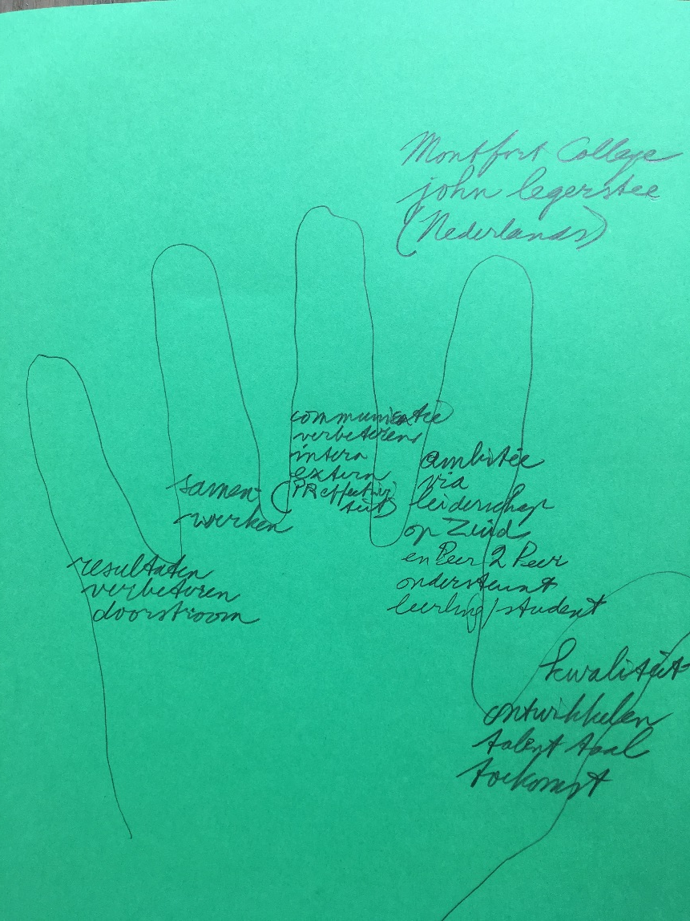
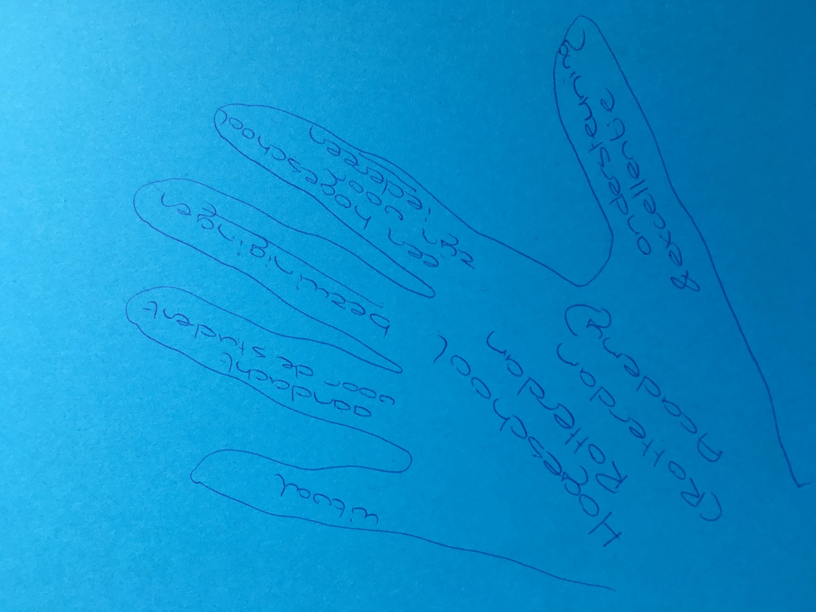

Slide 6
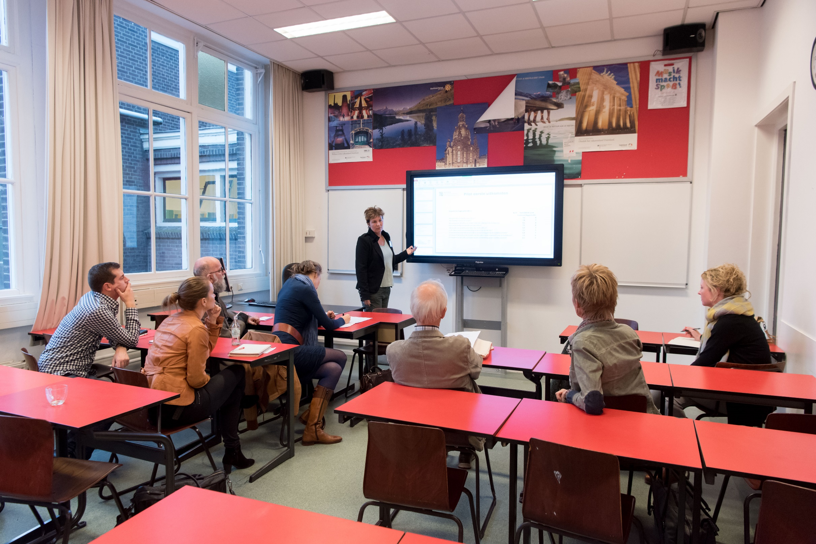

Slide 7
Ondertekening convenant

Slide 8
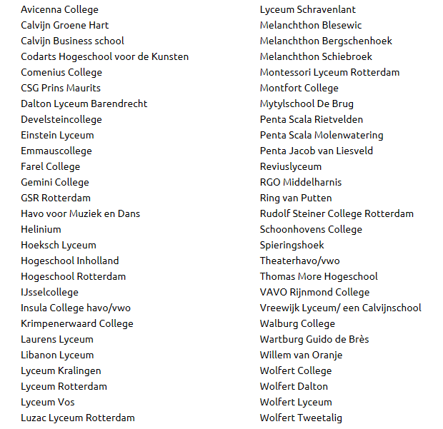

Slide 9
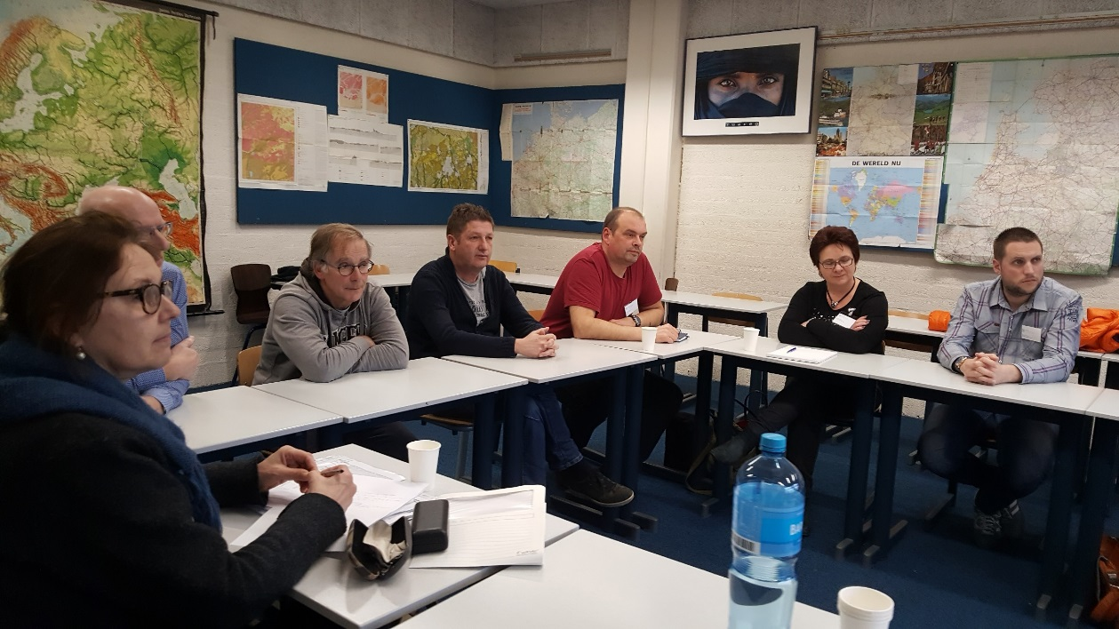
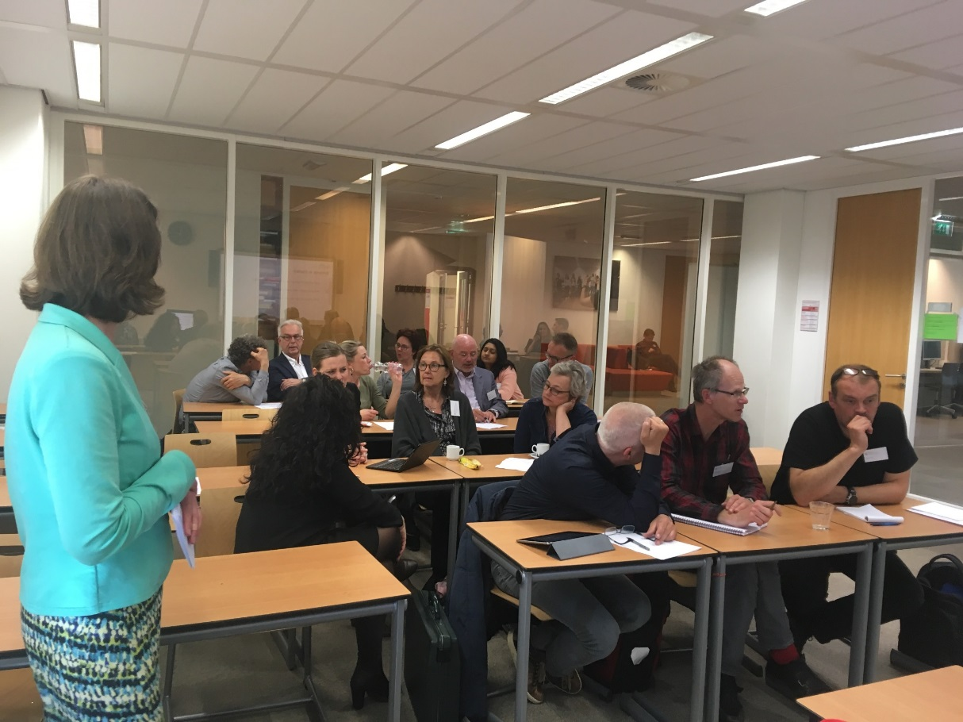
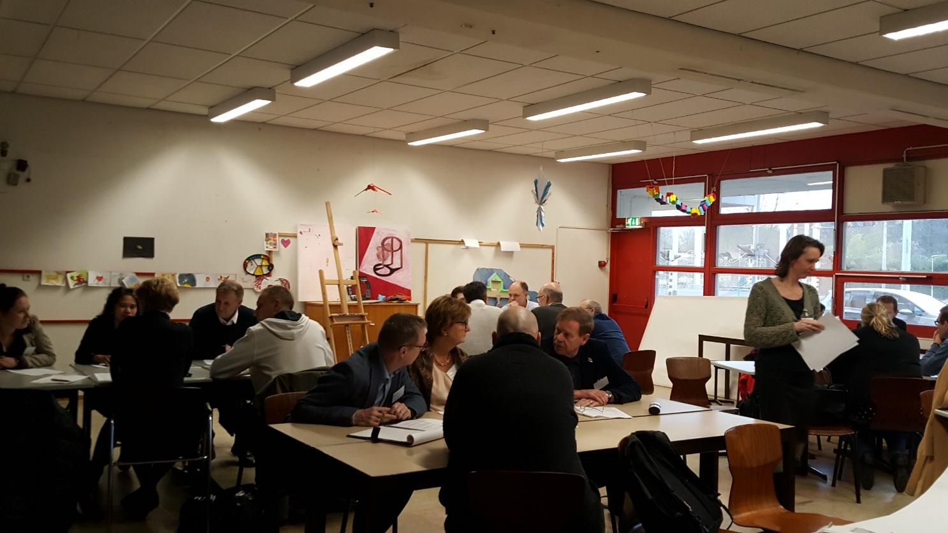
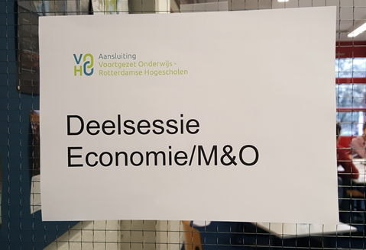
En toen aan de slag….

Slide 12
En nu….

Slide 15
wiskunde

Slide 17
Plaatje ezine

Slide 18
Kahoot!

Slide 19
Feiten en cijfers
50 van 59 scholen met een havo afdeling hebben het convenant ondertekend.
41 van deze scholen zijn actief betrokken geweest. 33 van hen zelfs bij twee of meer thema’s.
De vier conferenties hebben in totaal ongeveer 310 bezoekers getrokken.

Slide 20
Na de zomervakantie
Schoolleider- en teamleiderbijeenkomst 19 september 2017
Conferenties 16 november 2017
15 maart 2018
Jaarafsluiting 28 juni 2018

Slide 21
Wat gaan we doen?

Slide 22
Reacties, suggesties

Slide 23
Vanmiddag
16.00 – 17.00 uur: deelsessies
Hbo-vaardigheden, lokaal 7.124
Vakinhoudelijke aansluiting wiskunde, lokaal 7.132
De Rotterdamse Business Case, lokaal 7.133
De Rotterdamse doorstroommonitor, lokaal 8.117
Introductie taalontwikkelend lesgeven, lokaal 8.126
Doorlopende leerlijn, lokaal 8.129
Profielwerkstuk, lokaal 8.134
LOB-cv, lokaal 9.805
Nb. Workshop taalbeleid vervalt
17.00 uur optreden Shariffa Indiana Kanbier

